Slide 1
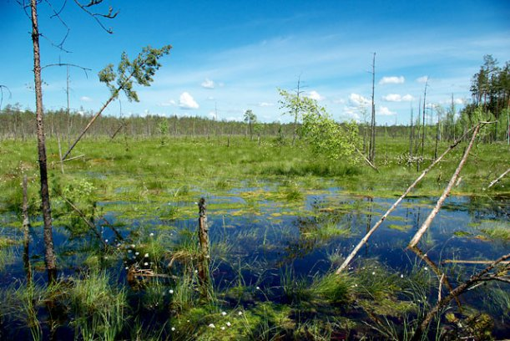
Болотные экосистемы занятие 16

Slide 2
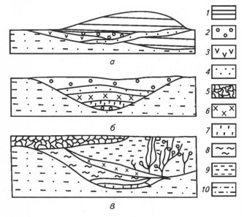
Классификация болот основана на особенностях питания растений и условиях заболачивания территорий (рис.). По своеобразию питания растений выделяют болота верховые (олиготрофные), низинные (эутрофные), переходные (мезотрофные).
Рис. Строение болот разных типов: а — верховое болото; б— низинное болото; в — болото, образовавшееся при зарастании озера; 1 — сфагновый торф; 2— осоковый и осоково-ивовый торф; 3 — гипновый торф; 4— тростниковый торф; 5— плавающий торф различного состава; 6—сапропелевый торф; 7—сапропель; 8— ил; 9— порода; 10— вода Источник: http://www.zoodrug.ru/topic3510.html

Slide 4
Низинные болота
Низинные болота располагаются чаще в долинах рек, озерных котловинах, различных мелких депрессиях всех зон. Их питают грунтовые и поверхностные воды, содержащие большое количество питательных элементов, поэтому такие болота обладают высоким потенциальным плодородием. Поверхность их ровная или слегка вогнутая, покрытая травянистой (различные осоки, тростник обыкновенный, вахта трехлистная, вейник) растительностью. Из кустарников встречаются ивы, черемуха, рябина, а из деревьев — ель, сосна. Из мхов распространены зеленые гипновые, в меньшей степени — сфагновые мхи. Лесные (черноольховые и др.) и кустарниковые (ивовые) болота располагаются в притеррасных частях пойм. Торф низинных болот обычно темный, сильноразложившийся, со значительной примесью минеральных частиц, имеет слабокислую, нейтральную или слабощелочную реакцию. Зольность низинных торфов высокая (от 10 до 15...40 %).

Slide 5
Верховые болота
Верховые болота образуются на водоразделах и верхних террасах речных долин. Их питают атмосферные осадки, бедные минеральными веществами. Такие болота широко распространены в таежно-лесной зоне, меньше их в лесостепи и южной тундре. Растительность состоит главным образом из различных сфагновых мхов с участием пушицы, морошки, осоки топяной, росянки круглолистной, шейхцерии, кустарничков — подбела, клюквы, вереска, мирта, багульника и др., из деревьев преобладают сосны, березы. Кроме сфагнумов в верховых болотах обитают некоторые виды зеленых мхов (кукушкин лен), лишайники (кладонии). Корни растений не соприкасаются с минеральным грунтом, а расположены в толще торфа. Основное питание растения получают из атмосферы в виде оседающей пыли, с дождевой водой, при разложении остатков растений и животных, вследствие чего обладают низкой зольностью.
Корни растений не соприкасаются с минеральным грунтом. Поверхность верховых болот выпуклая, с кочками, грядами, мочажинами, озерками. Мощность торфа в неосушенном состоянии колеблется от 50 см до 20 м и более, а в осушенном — составляет не менее 30 см. Торф верховых болот слаборазложившийся, волокнистый, переходящий сверху в моховой очес. Его окраска светлая или светло-бурая; он беден питательными веществами, имеет резко выраженную кислую реакцию.

Slide 6
Переходные болота
Переходные болота занимают промежуточное положение между верховыми и низинными. Их питают атмосферные осадки и грунтовые (второстепенные) воды. Преобладают гипновые и сфагновые мхи. Реакция торфа чаще слабокислая, а зольность средняя (5... 10 %). Залежи большой мощности встречаются редко, чаще в нижней части залегают слои низинных, а сверху — верховых торфов.
Торф представляет собой органическую горную породу, содержащую не более 50 % минеральных веществ. Он образуется вследствие отмирания и неполного разложения растений при избыточном увлажнении в условиях анаэробиозиса.
Торфяная почва— верхний биологически активный слой (до 35...70 см) торфяника, в котором анаэробные процессы периодически сменяются аэробными, а следовательно, активнее разлагаются растительные остатки. Нижняя граница почвы обычно совпадает с нижней границей корнеобитаемого слоя и максимальным понижением уровня грунтовых вод в летний сезон года.

Slide 7
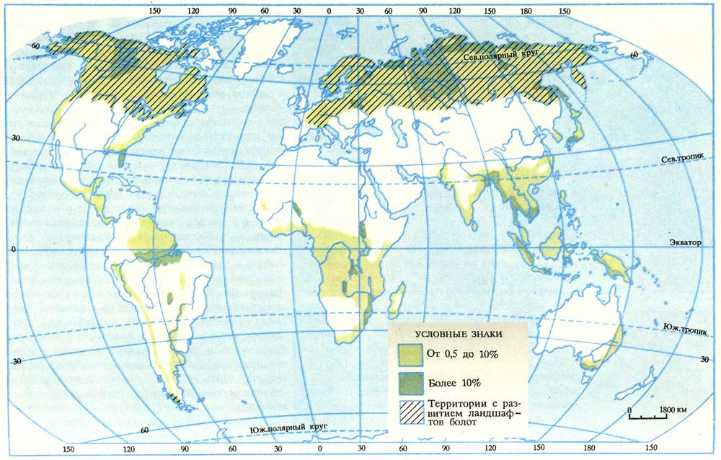
Расположение болот на Земле

Slide 8
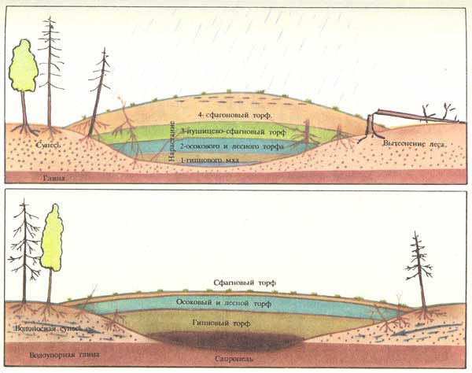
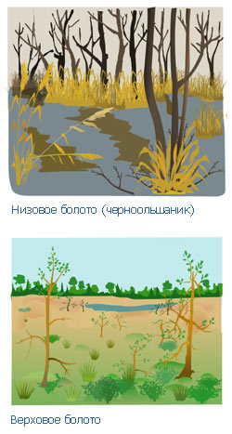
Особености образования и залегания горизонтов торфа

Slide 9
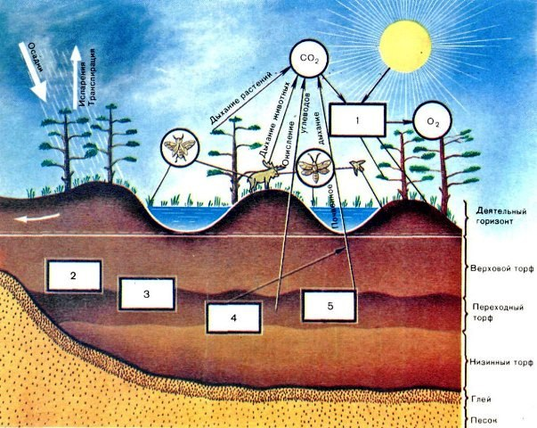
Торф. Схема залегания.

Slide 10
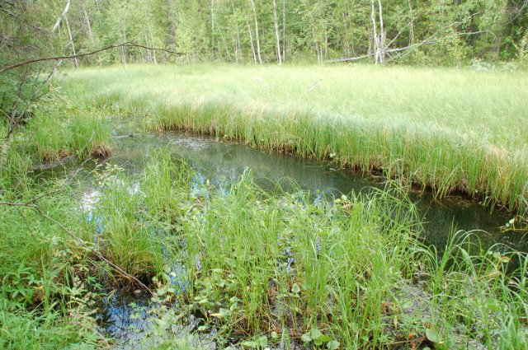
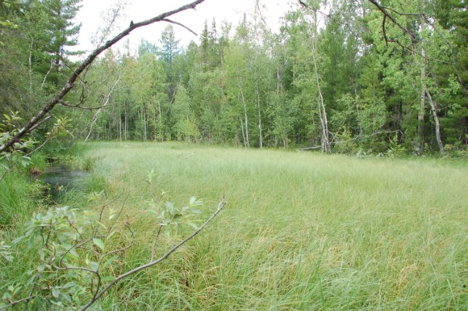
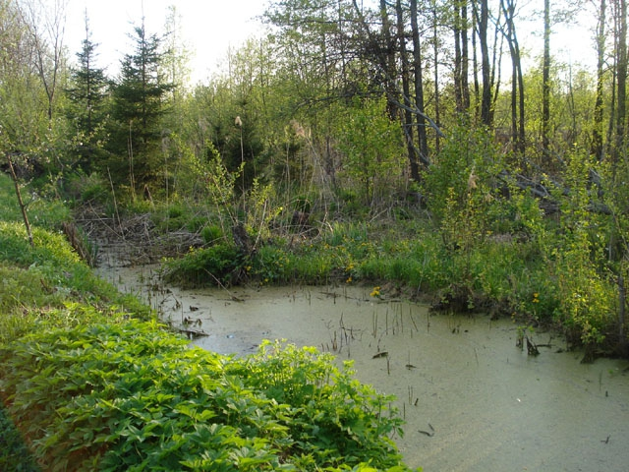
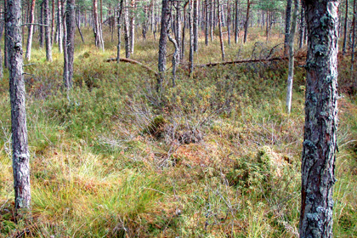
Низинное болото

Slide 11
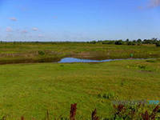
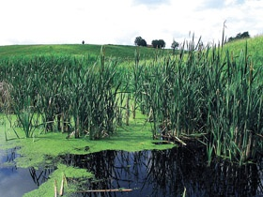
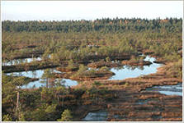
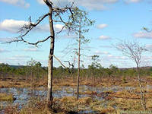
Верховое болото

Slide 12
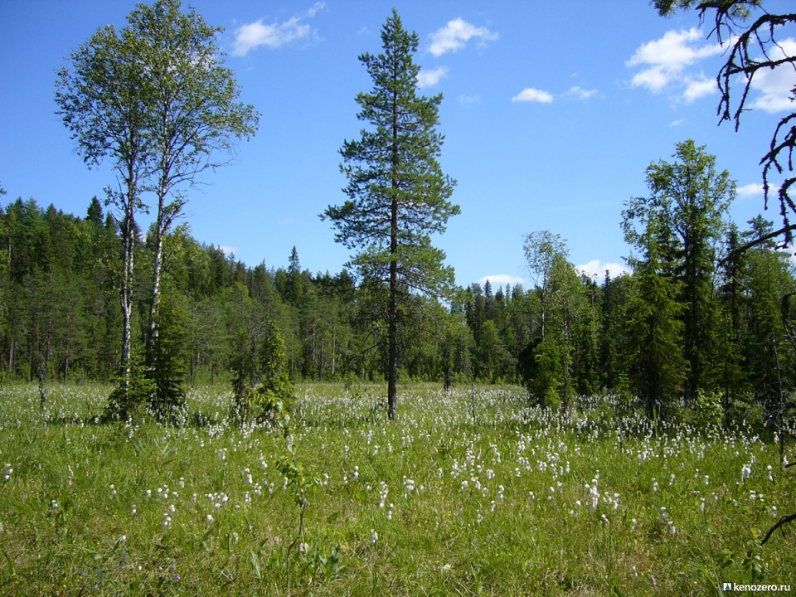
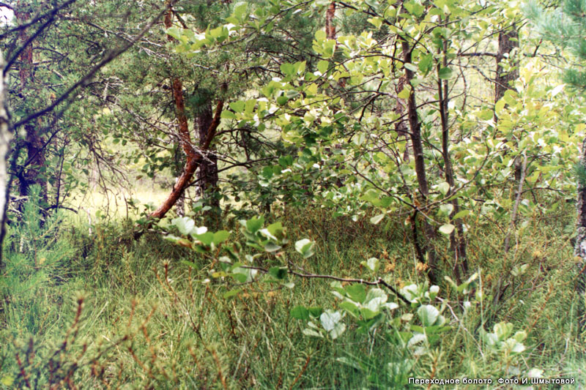
Переходное болото

Slide 13
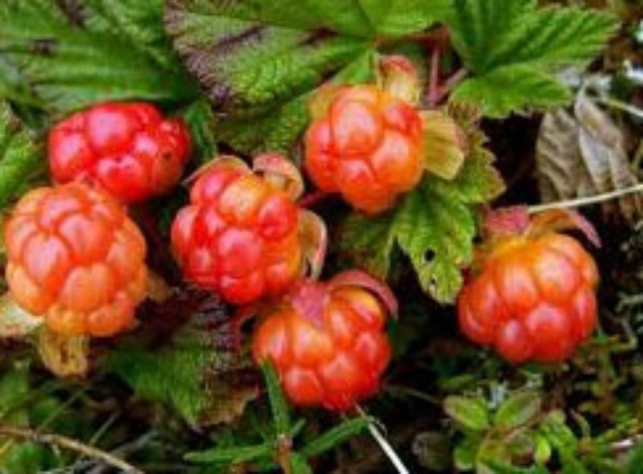
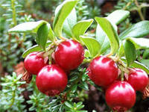
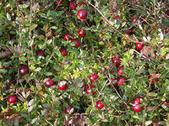
Биологические ресурсы
На верховых болотах растёт сосна, появляется клюква, морошка,багульник, по сухим кочкам лишайник, мох сфагнум. На низинных - берёза пушистая, ольха чёрная.ива, осока.
На болотах живут ценные промысловые животные: ондатра, заяц – беляк, лось, кормятся утки и гуси.

Slide 14
Растение - хищник

Slide 15
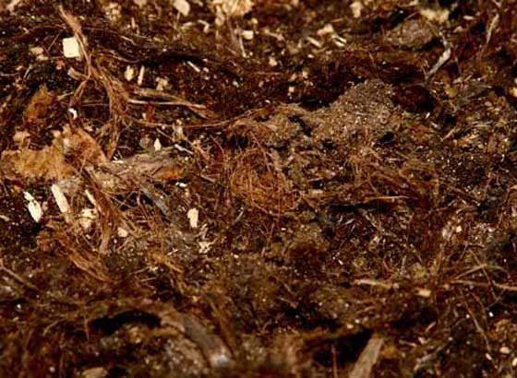
Значение болот
1. В период избытка влаги – во время дождей и таяния снегов – болота накапливают воду, а в сухое время года постепенно отдают её ручьям, которые начинаются в болоте и несут её в реки, поддерживая их водность.
2. Болота – прекрасные санитары сельскохозяйственных экосистем. Стекающая в них вода содержит удобрения, пестициды, разлитые нефтепродукты, навозные стоки, а вытекающий из болота ручей полностью очищен от вредных примесей.
3. Залежи торфа достигают толщины до 5 метров и используются как топливо и ценное органическое удобрение.
4. Биологические ресурсы.

Slide 16
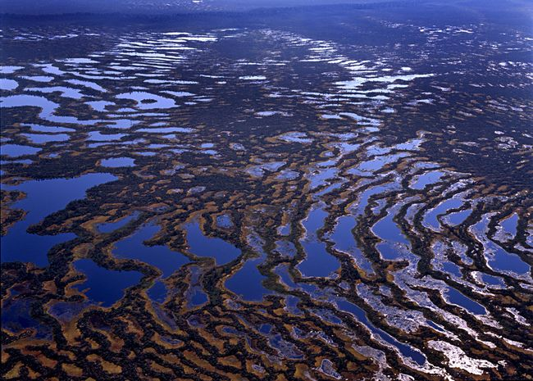
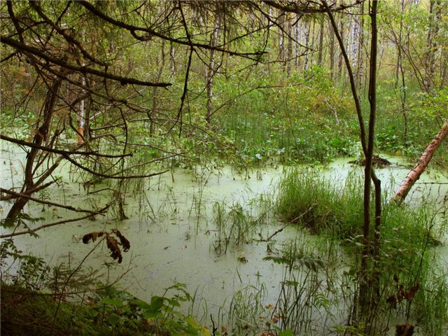
Охрана болот
1. Осушение болот позволяет создать новые площади продуктивных лугов и пашни. Тем не менее результаты осушения во многих случаях неудачны. Польза болот очевидна и в большинстве районов осушительные работы прекращены.
2. Добыча торфа имеет большое значение. Однако, как и при осушении, при организации торфоразработок нужно учитывать, что экономическая выгода может принести меньше вреда, который принесёт ухудшение водного режима территории. Главная польза от болот сохранение воды и улучшение её качества.

Slide 17
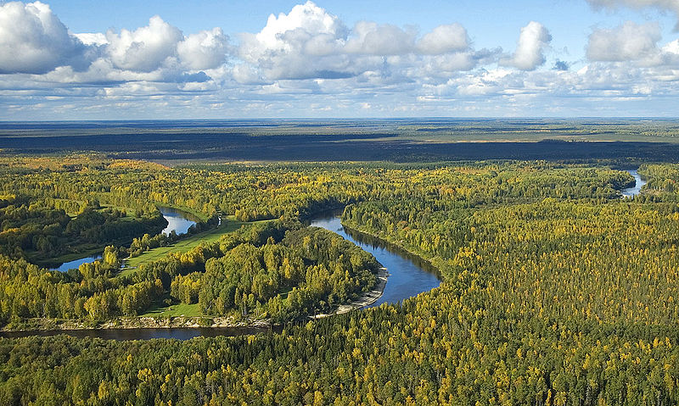
http://www.zoodrug.ru/topic3510.html
images.yandex.ru
images.yandex.ru
uchilok.net›geografia/177-nizinnye-bolota.html

Slide 19
